Slide 1

Đề tài:Web thương mại điện tử bán giày
Chuyên đề về công nghệ phần mềm
Nhóm 17

Slide 2
DANH SÁCH THÀNH VIÊN:
1.Hoàng Cao Long(Trưởng nhóm)
2.Trần Hoàng Anh
3.Trần Chí Thành
4.Lê Bá Ngọc

Slide 3
1.Tổng quan đề tài
Đặt vấn đề:Mua sắm luôn là một nhu cầu thiết yếu của cuộc sống.Khi đi mua hàng trực tiếp,chúng ta sẽ được phép chọn lựa sản phẩm kỹ càng và đảm bảo hơn.Thế nhưng cũng sẽ có những trường hợp khác như khi thời gian đi làm đi học quá bận bịu,khoảng cách địa lý quá xa,hay ta cất công đến tận cửa hàng nhưng sản phẩm muốn mua lại hết hàng hoặc không có.Những điều trên chỉ là một số ít trong những lý do mà ngày càng nhiều người lựa chọn mua hàng trực tuyến.Để có thể giúp giải quyết những vấn đề như đã nêu ở trên,giúp những người có nhu cầu mua hàng có thể tìm kiếm trước thông tin sản phẩm mình mong muốn,dễ dàng đặt hàng một cách nhanh chóng,tiết kiệm thời gian và chi phí đi lại,đó là lý do “Website bán giày” ra đời
Trang web được thiết kế về phía người dùng,giao diện thân thiện dễ sử dụng,thuận tiện cho người dung có thể dễ dàng chọn lựa được sản phẩm theo nhu cầu.Người dùng có thể đăng ký tài khoản và đăng nhập vào để có dễ dàng đặt hàng và thanh toán nhanh gọn
Trang web được viết bằng ngôn ngữ PHP với Framework Laravel

Slide 4
2.Khảo sát
1.Trang web vans.vn
STT | Tính năng | Mô tả
1 | Đăng nhập | Người dùng có thể dùng email để đăng nhập và có thể xem các đơn hàng đã đặt.
2 | Tìm kiếm sản phẩm | Người dùng có thể tìm kiểm sản phẩm theo nhu cầu theo các danh mục hoặc khoảng giá
3 | Xem chi tiết thông tin sản phẩm | Người dùng có thể xem chi tiết thông tin sản phẩm như size giày,màu,ảnh mẫu sản phẩm,giá thành
4 | Đặt hàng | Người dùng có thể thực hiện đặt hàng một hoặc nhiều sản phẩm
5 | Thanh toán | Người dùng có thể thực hiện thanh toán bằng hình thức ship cod thanh toán tại nơi nhận hàng hoặc online qua một số hình thức như: Ví điện tử, ngân hàng.
6 | Blog | Người dùng có thể đọc những bài blog giới thiệu hoặc chia sẻ thông tin sản phẩm và đưa ra những bình luận hoặc đóng góp ý kiến
Tính năng nổi bật

Slide 5
2.Khảo sát
1.Trang web ananas
STT | Tính năng | Mô tả
1 | Đăng nhập | Người dùng có thể dùng email để đăng nhập để nhận thông tin sản phẩm mới.
2 | Tìm kiếm sản phẩm | Người dùng có thể tìm kiểm sản phẩm theo nhu cầu theo các danh mục hoặc khoảng giá
3 | Xem chi tiết thông tin sản phẩm | Người dùng có thể xem chi tiết thông tin sản phẩm như size giày,màu,ảnh mẫu sản phẩm,giá thành
4 | Đặt hàng | Người dùng có thể thực hiện đặt hàng một hoặc nhiều sản phẩm
5 | Thanh toán | Người dùng có thể thực hiện thanh toán bằng hình thức ship cod thanh toán tại nơi nhận hàng hoặc online qua một số hình thức như: Ví điện tử, ngân hàng.
6 | Blog | Người dùng có thể đọc những bài blog giới thiệu hoặc chia sẻ thông tin sản phẩm,ở dưới các bài blog thường có link các sản phẩm liên quan
Tính năng nổi bật

Slide 6
2.Khảo sát
Từ những khảo sát trên,chúng em mong muốn xây dựng trang web bán giày online với các chức năng dự kiến như sau:
1.Xây dựng giao diện:
Giao diên thân thiện,bắt mắt và dễ sử dụng
Hiển thị đầy đủ thông tin sản phẩm
2.Chức năng người dùng:
-Đăng nhập bằng tài khoản
Sử dụng email để đăng nhập
-Tìm kiểm sản phẩm theo các danh mục như nam,nữ,màu sắc,kiểu dáng,… Tùy theo nhu cầu mong muốn
-Cho phép người dùng mua hàng
Đặt hàng và điền thông tin cần thiết
Hiển thị các sản phẩm đang có trong giỏ hàng,cho phép người dùng chỉnh sửa
Hiển thị các đơn hàng đã đặt
3.Các chức năng phụ hoặc có thể có:
gửi feedback,rate
blog,wishlist
nhúng mạng xã hội,api
4.Khung chính chương trình:
trang Home giao diên chính,
trang thông tin sp(hiện thị size,giá thành,số lượng)
trang phân loại sản phẩm
trang giỏ hàng,thanh toán

Slide 7


3.Công nghệ
Ngôn ngữ PHP-Framework Laravel
Hệ quản trị CSDL MySql

Slide 8
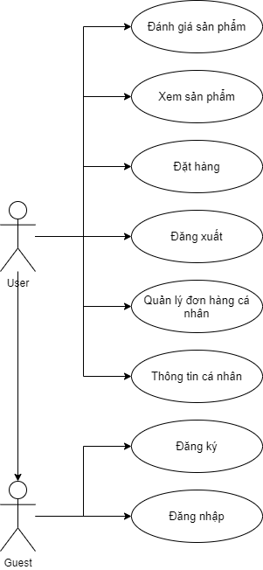
4.Phân tích thiết kế
Biểu đồ Use Case Tổng quát

Slide 9
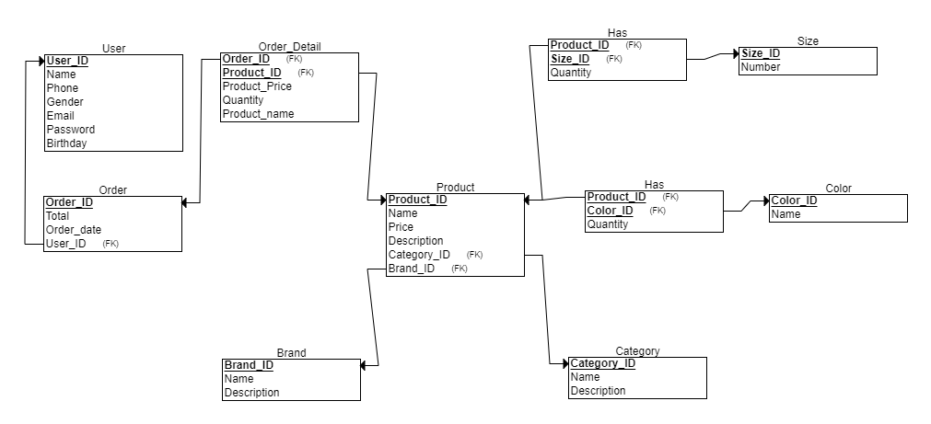
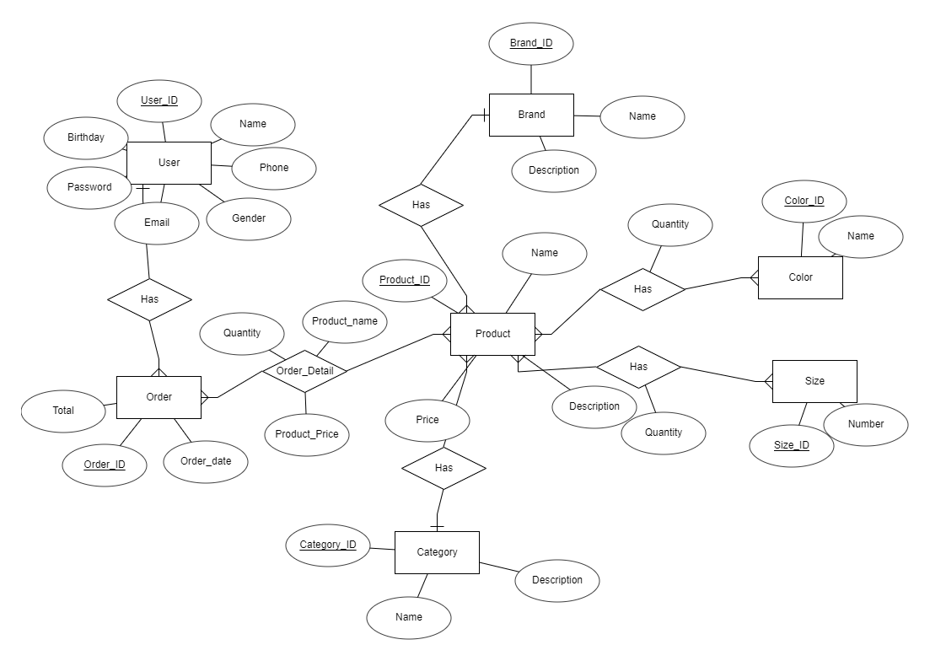
Thiết kế cơ sở dữ liệu
Mô hình ERD

Slide 10
Thiết kế cơ sở dữ liệu
Mô hình RM

Slide 11
5.Các kết quả chính và khó khăn khi thực hiện
Kết quả đạt được:
Trang web có giao diện thân thiện dễ sử dụng
Các chức năng cơ bản hoạt động tốt
Một vài chức năng dự kiến ban đầu chưa thực hiện được
Một vài khó khăn khi thực hiện
Tìm hiểu và tiếp cận với công nghệ và framework gặp nhiều vấn đề trong giai đoạn triển khai
Không thực hiện được một vài chức năng như ý muốn ban đầu

Slide 12
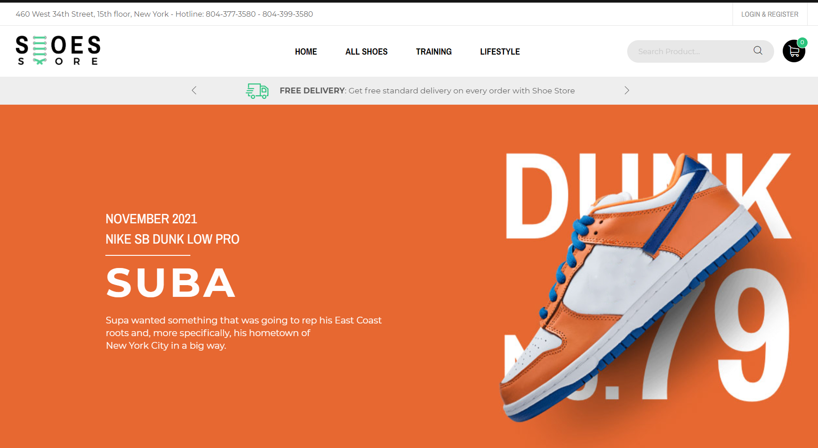
6.Giới thiệu trang web và demo chức năng
Giao diện chính

Slide 13
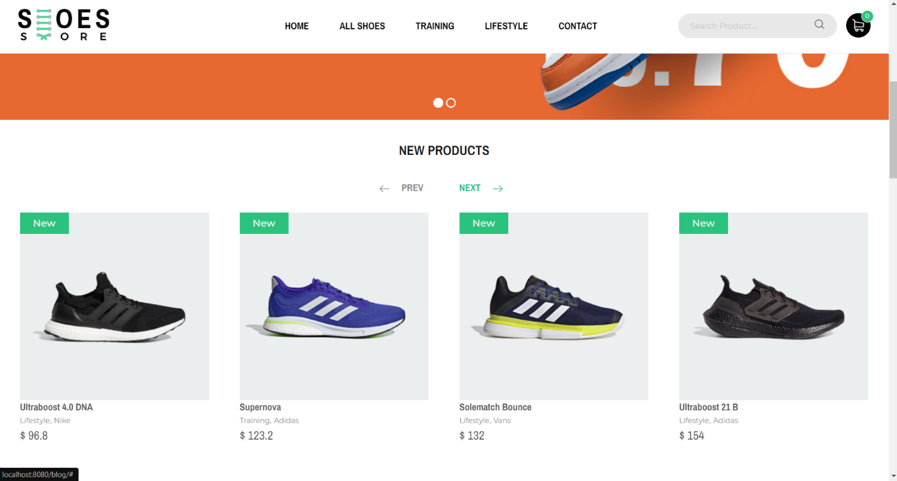
Giao diện chính

Slide 14
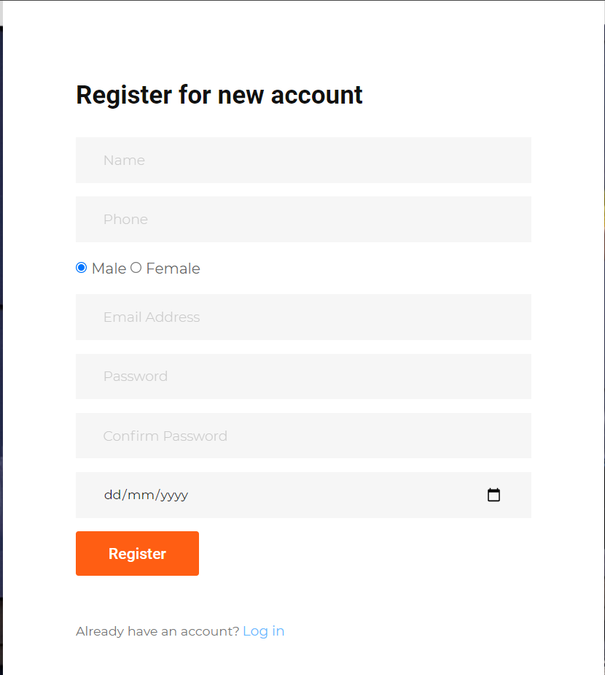
Đầu tiên người dùng phải đăng nhập vào hệ thống
Nếu chưa có tài khoản người dùng có thể tạo tài khoản sau đó đăng nhập

Slide 15
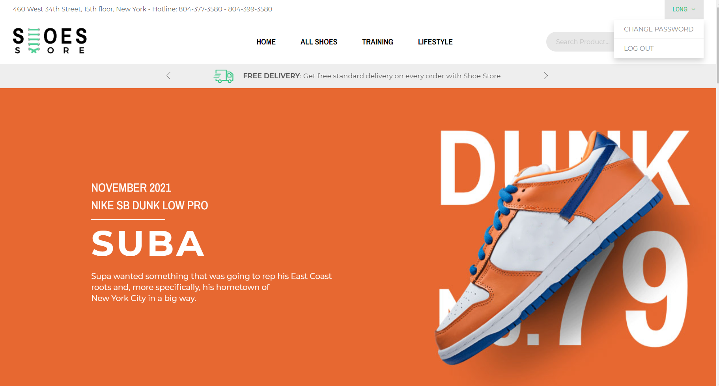
Giao diện web sau khi đăng nhập thành công

Slide 16
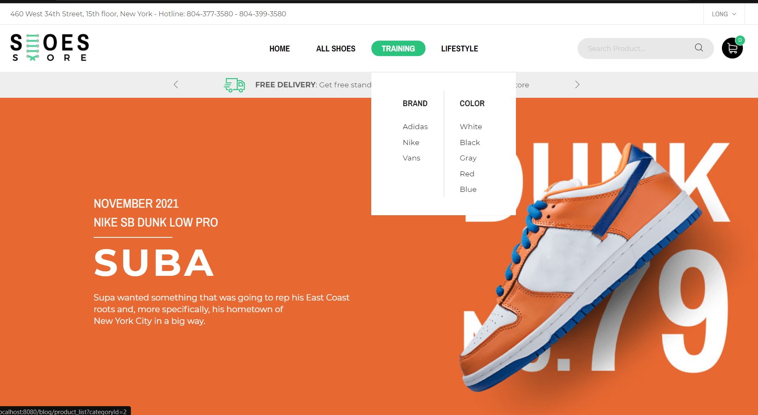
Sau khi đăng nhập thành công người dùng có thể truy cập vào giao diện để bắt đầu lựa chọn sản phẩm
Lựa chọn theo danh mục,màu sắc hoặc thương hiệu

Slide 17
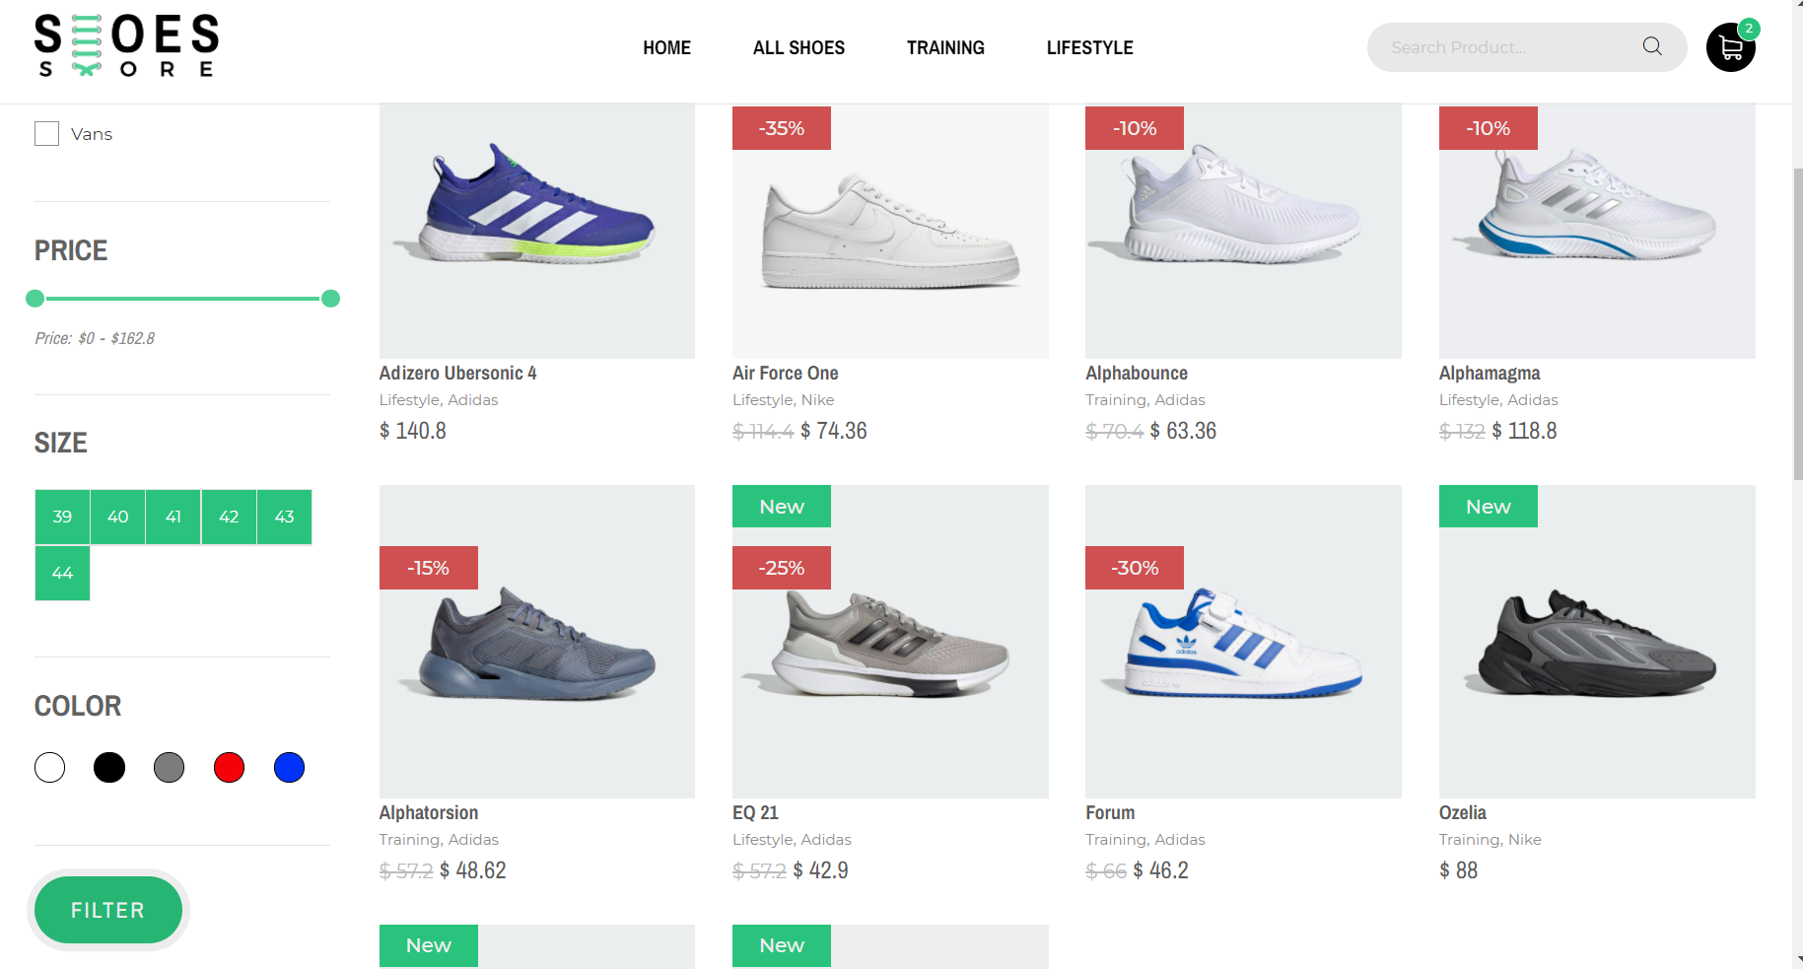
Người dùng có thể lựa chọn các filter theo danh mục,thương hiệu và màu sắc để dễ dàng tìm kiếm theo nhu cầu

Slide 18
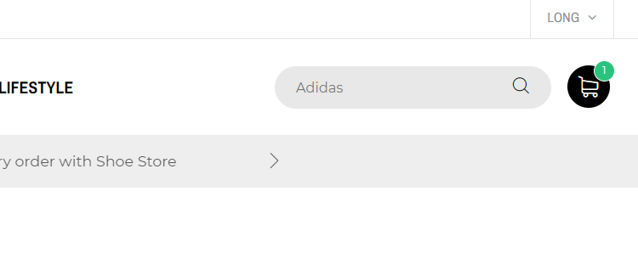
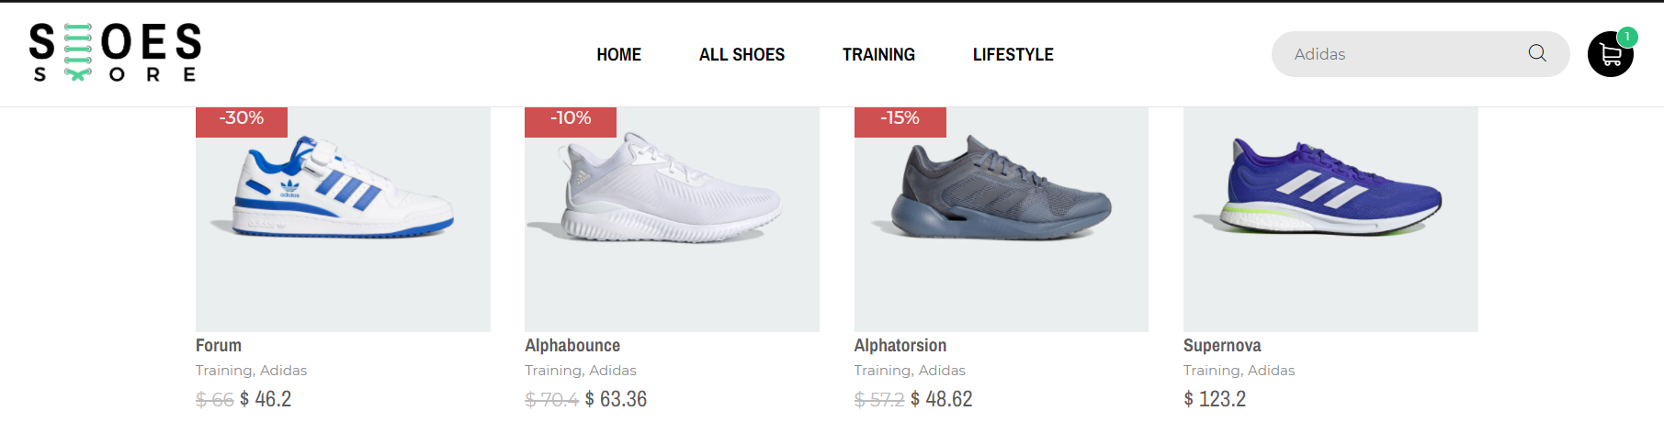
Có thể search sản phẩm theo tên hoặc thương hiệu

Slide 19
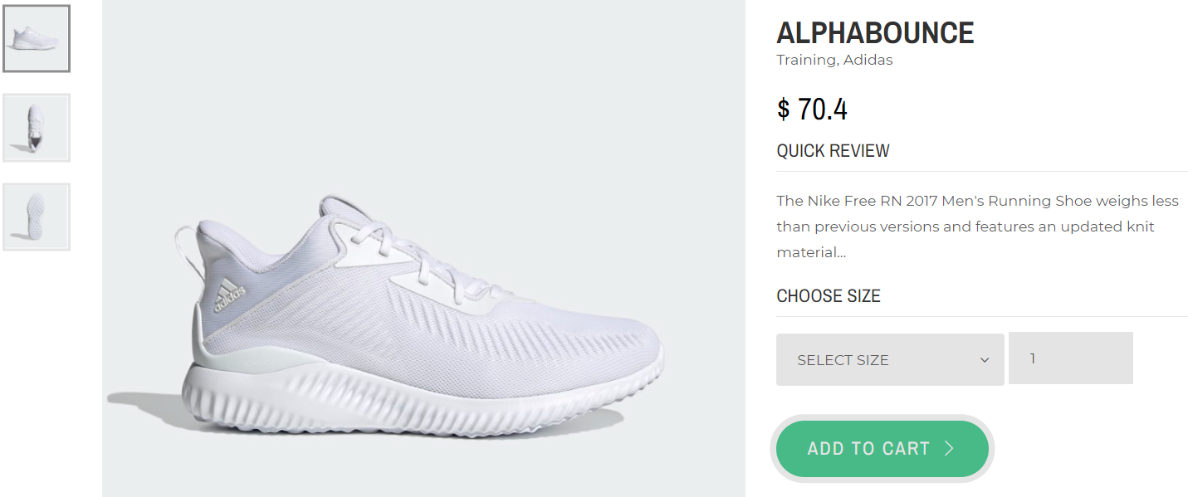
Sau khi lựa chọn sản phẩm mong muốn,người dùng có thể lựa chọn size và thêm sản phẩm vào giỏ hàng

Slide 20
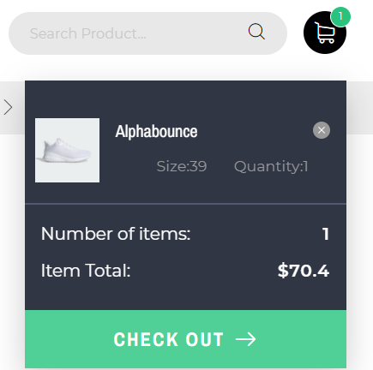
Khi sản phẩm được thêm vào giỏ hàng người dùng có thể xem thông tin sản phẩm và tổng tiền,và có chuyển sang trang chi tiết giỏ hàng để chỉnh sửa thêm

Slide 21
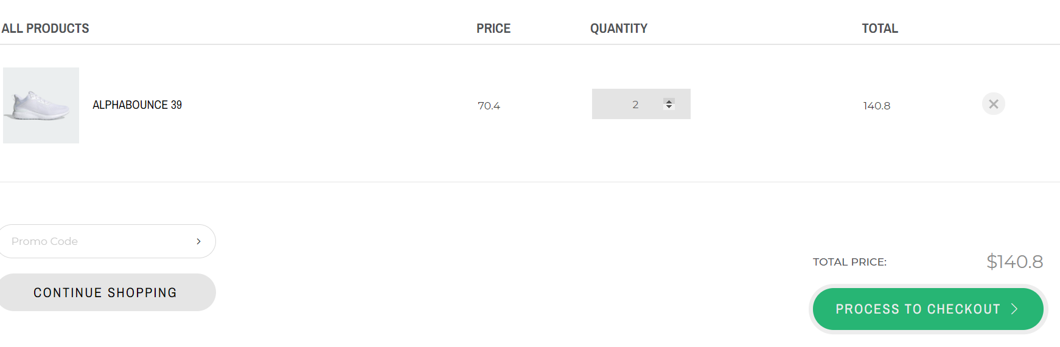
Ở trang chi tiết giỏ hàng người dùng có thể chỉnh sửa số lượng sản phẩm theo nhu cầu
Sau khi đã sẵn sang người dùng có thể bấm check out để chuyển sang trang thanh toán

Slide 22
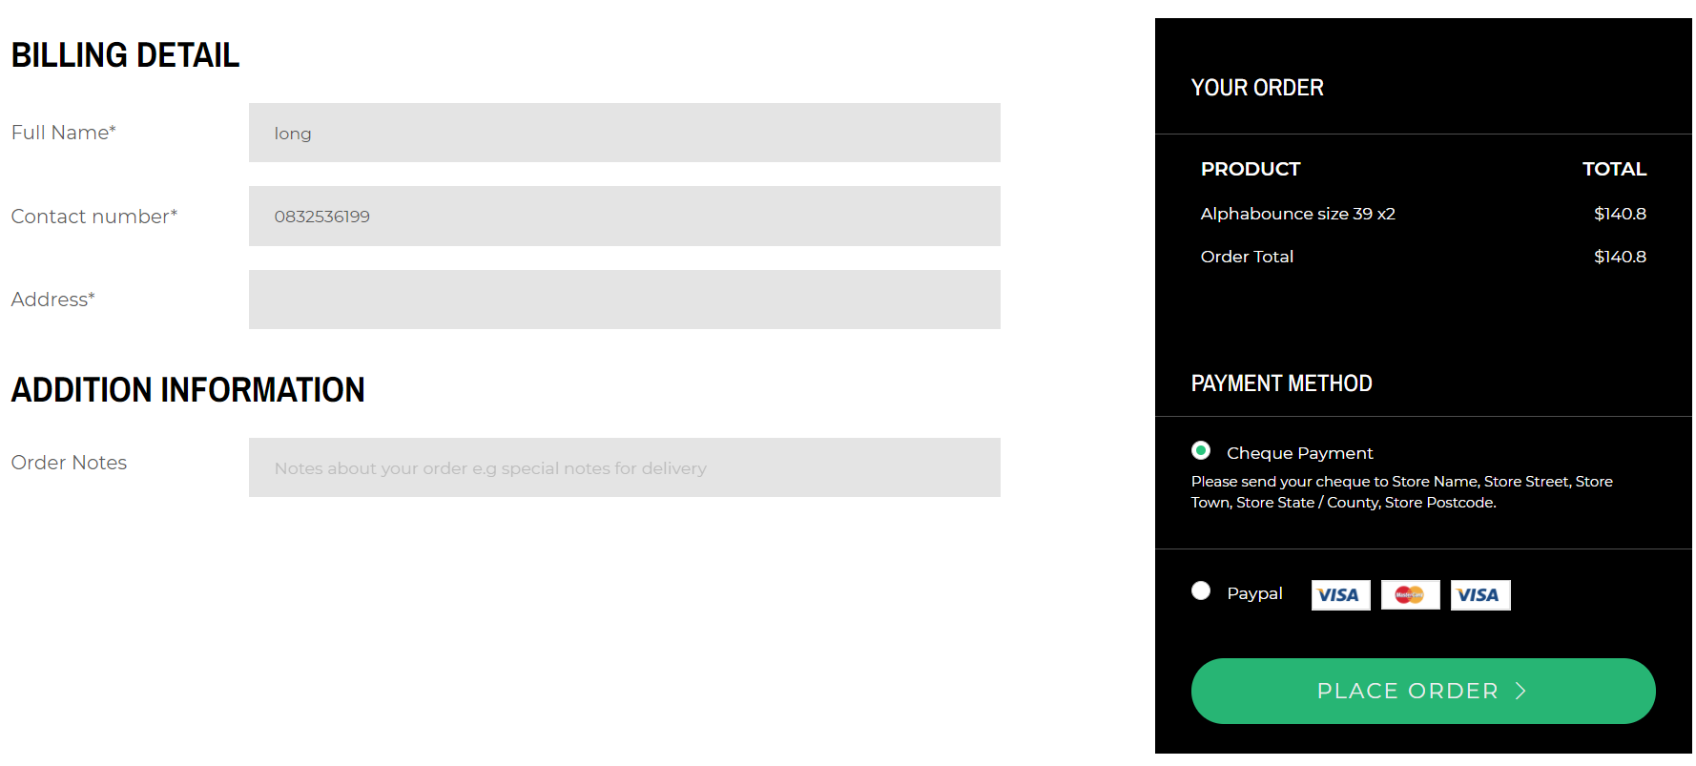
Ở trang thanh toán,người dùng có thể kiểm tra lại số lượng sản phẩm và tổng tiền,cũng như chỉnh sửa thông tin cá nhân theo mong muốn

